Slide 1
Diretoria de Ensino – Conselho Acadêmico
Reorganização do Calendário 2021
De 200 para 180 dias letivos
18/10/2021

Slide 2
Calendário escolar na pandemia, histórico de discussões e definições
23/08 – Abertura do ano letivo de 2021
01/09 – Reunião geral docente – primeiro momento de apresentação das possibilidades legais de redução do calendário, informe sobre prazos e fluxos (Minuta do CNE)
15, 16 e 17/09 – Reuniões da Diretoria de Ensino com Coordenadorias Acadêmicas, com apresentação das possibilidades legais, prazos, fluxos e atualização da legislação (Minuta do PL/Senado)
30/09 – Reunião com o Comitê de Ensino, para deliberações (PL do Senado já aprovada)
05/10 – Primeira reunião com alunos dos terceiros anos
08/10 – Segunda reunião com alunos dos terceiros anos
18/10 – Reunião do Conselho Acadêmico

Slide 3
Comitê de ensino
COORDENADORIA | VOTO
CODAAUT | 180
CODAFIS | 180
CODAAMB | ABSTENÇÃO
CODADM | 180
CODABIO | 180
CODEHCISA | 160
CODAEDI | 160
CODAMET | 180
CODALIP | 180
CODALIN | 160
CODAMIN | 200
CODAFID | 180
CODAGEO | 160
CODAQUIM | 180
CODAMAT | 180
PEDAGOGIA | 180
180 DIAS LETIVOS – 10 VOTOS
160 DIAS LETIVOS – 4 VOTOS
200 DIAS LETIVOS – 2 VOTOS
ABSTENÇÕES – 1 VOTO
IMPORTANTE: ALUNAS E ALUNOS, DIVULGAR A NECESSIDADE E IMPORTÂNCIA DE COMITÊ DE ENSINO

Slide 4
Consulta aos alunos – diretoria de ensino
PRIMEIRO ENCONTRO
Representantes de turma, para explicar os encaminhamentos do Comitê de Ensino, e ouvir os alunos a respeito desses encaminhamentos
Alunos definiram por criar um questionário que pudesse trazer impressões gerais, e não particularizadas, sobre a redução do calendário
SEGUNDO ENCONTRO
De posse dos resultados do questionário, foram discutidas alternativas para que este período seja aproveitado da melhor forma possível, com redução de sobrecarga.
193 alunos do terceiro ano responderam (resultados em seguida)
Após deliberação do CA, será agendada uma reunião com todos os alunos, para buscarmos alternativas pedagógicas para o período.
A Diretoria de Ensino também irá realizar uma reunião pedagógica com todos os professores dos terceiros anos.

Slide 5
QUESTIONÁRIO APLICADO PELOS ALUNOS

Slide 6
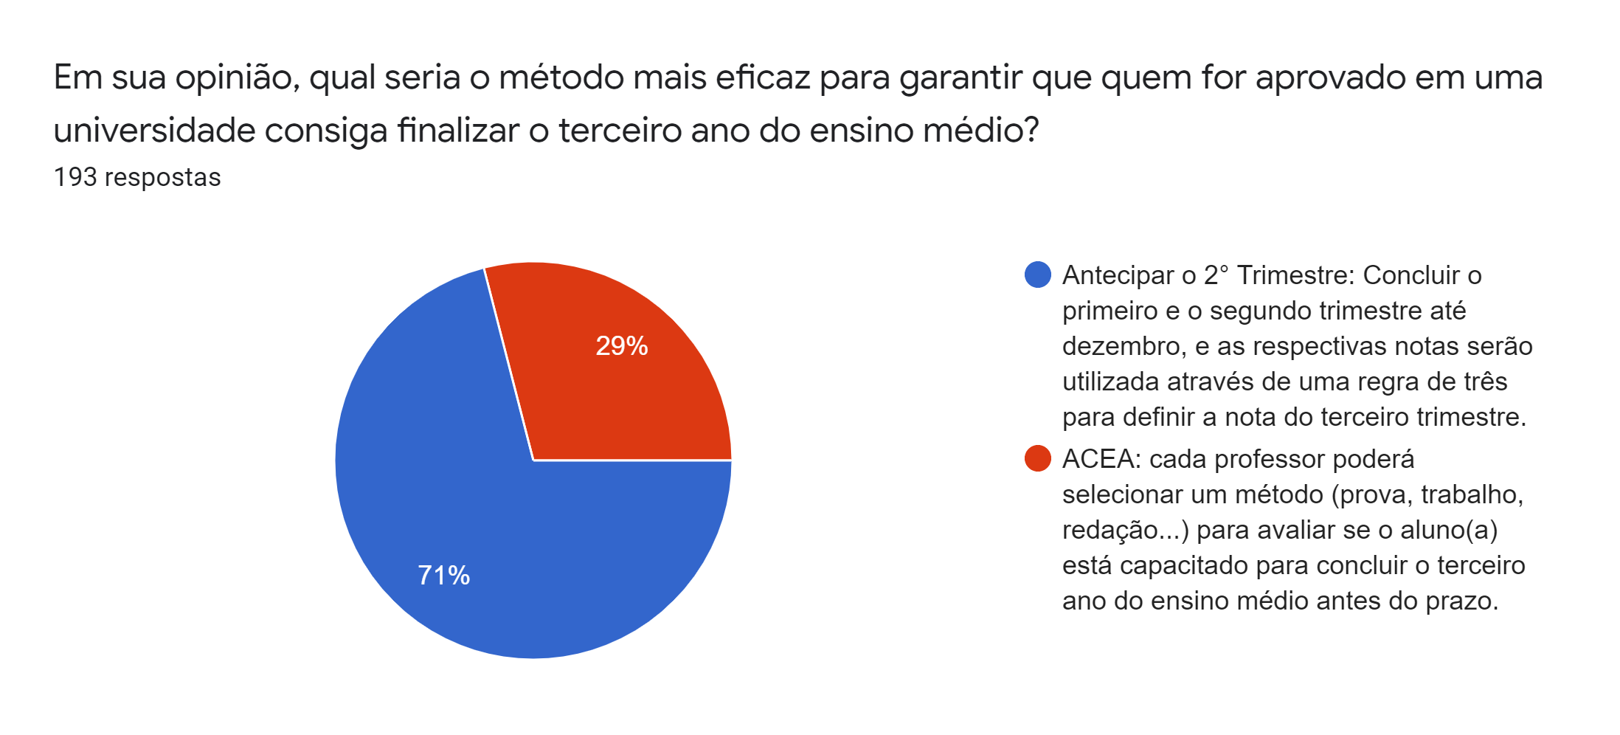
QUESTIONÁRIO APLICADO PELOS ALUNOS

Slide 7
Calendário 2021.2 (ajuste para 180 dias)
Marco | Calendário 1 | Calendário 2 (atualizado)
Término do 1º Semestre Letivo 2021 (Cursos técnicos e de Graduação) | 21/12 | MANTIDO
Exames Finais (Cursos semestrais) | 22/12 e 23/12 | MANTIDO
Término da 1ª etapa (Técnicos Integrados) | 13/11 | MANTIDO
Recuperação da 1ª etapa (Técnicos Integrados) | 29/11 a 04/12 | MANTIDO
Término do 1º Semestre Escolar 2021 (Cursos semestrais) | 23/12 | MANTIDO
Início do 2º Semestre Letivo 2021 | 18/01 | MANTIDO
Início da 2ª etapa (Técnicos Integrados) | 16/11 | MANTIDO
Término da 2ª etapa (Técnicos Integrados) | 26/02 | 12/02
Recuperação 2ª etapa (Técnicos Integrados) | 14/03 A 19/03 | 28/02 a 12/03
Início da 3ª etapa (Técnicos Integrados) | 20/04 | 14/04
Término da 3ª etapa (Técnicos Integrados) | 19/05 | 26/04
Término do Ano Letivo 2021 / Semestre Letivo 2021.2 | 19/04 | 26/04
Processamento de fórmula de exames finais (Técnicos Integrados) | 20/05 | 27/04
Exames Finais/ Recuperações Finais | 23/05 a 27/05 | 28/04 s 03/05
Férias docentes (30 dias) | 30/05 a 28/06 | 04/05 a 01/06
Previsão de início de 2022 letivo | 29/06 | 06/06

Slide 8
Calendário 2121.2 (TERCEIROS ANOS)
IMPLICAÇÕES
Instrução Normativa Própria
Novas datas de Conselhos de Classe
Novas datas para reclassificação
Projeto para recondução dos alunos ao ensino superior
Projeto para alunos que fizerem a 3ª etapa conosco
13/11 - Término da 1ª etapa (Técnicos Integrados)
16/11 - Início da 2ª etapa (Técnicos Integrados)
29/11 a 04/12 - Recuperação 1ª etapa (Técnicos Integrados)
23/12 - Término da 2ª etapa (Terceiros anos Integrados)
23/12 - Término do 1º Semestre Letivo 2021
18/01 - Início do 2º semestre (Subsequente e Graduação) e da 3ª etapa (Terceiros anos Integrados)
31/01 a 05/02 - Recuperação 2ª etapa (Terceiros anos Integrados)
26/04 - Término da 3ª etapa (Técnicos Integrados)
27/04 - Processamento de fórmula de exames finais (Técnicos Integrados)
28/04 a 03/05 - Exames Finais/ Recuperações Finais
02/06 - Previsão Ano Escolar 2022 / Semestre Escolar 2022.1

Slide 9
PRÓXIMOS PASSOS
Formulação da Instrução Normativa de Recondução de alunos concluintes
Reunião com todos os alunos concluintes
Reunião com todos os docentes das turmas concluintes
Alternativas à formação técnica discutidas nas coordenadorias, Coordenação Pedagógica e Comitê de Ensino
Divulgação dos encaminhamentos, prazos e procedimentos em reunião geral com pais e responsáveis

